Slide 1
Calculus
F 27 November 2013

Slide 5
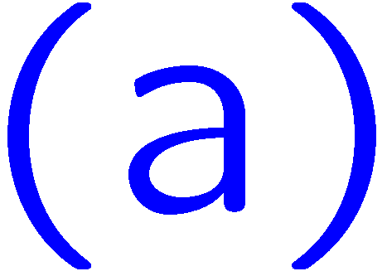
1+1=
1
2

Slide 6
1+1=
1
2
3
4

Slide 7
1+1=
1
2
3
4

Slide 8
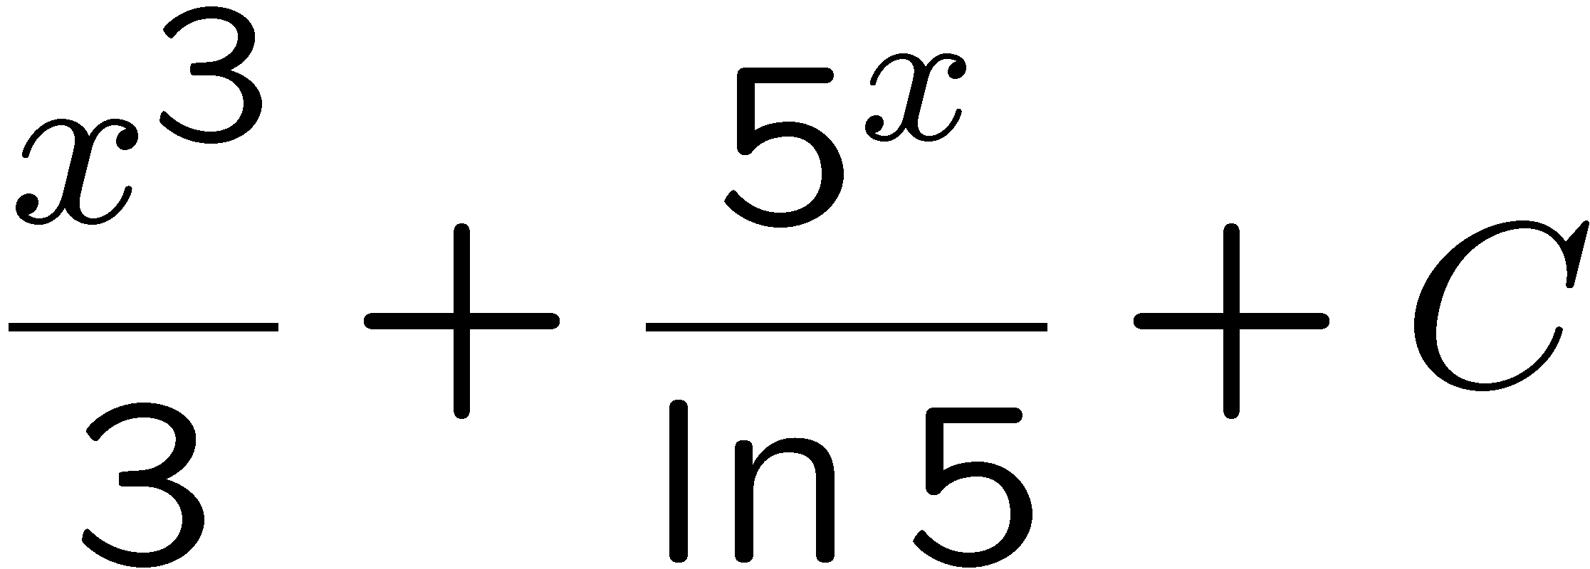
1+1=
1
2
3
4

Slide 9
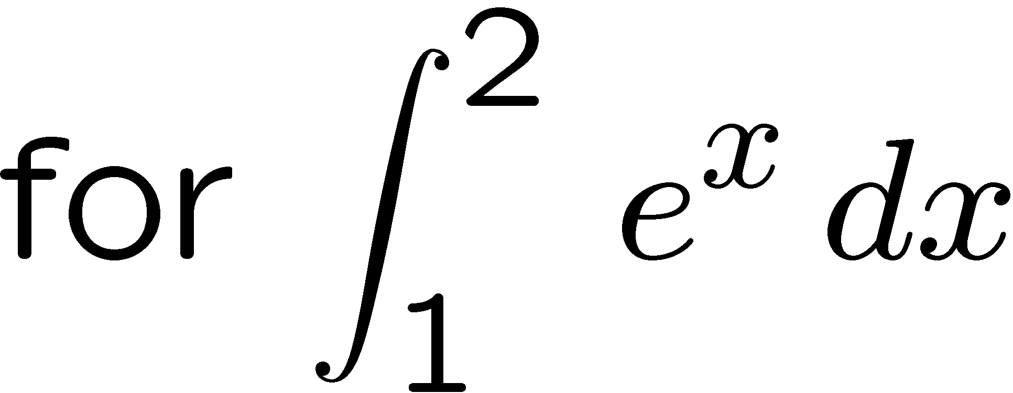
1+1=
1
2
3
4

Slide 10
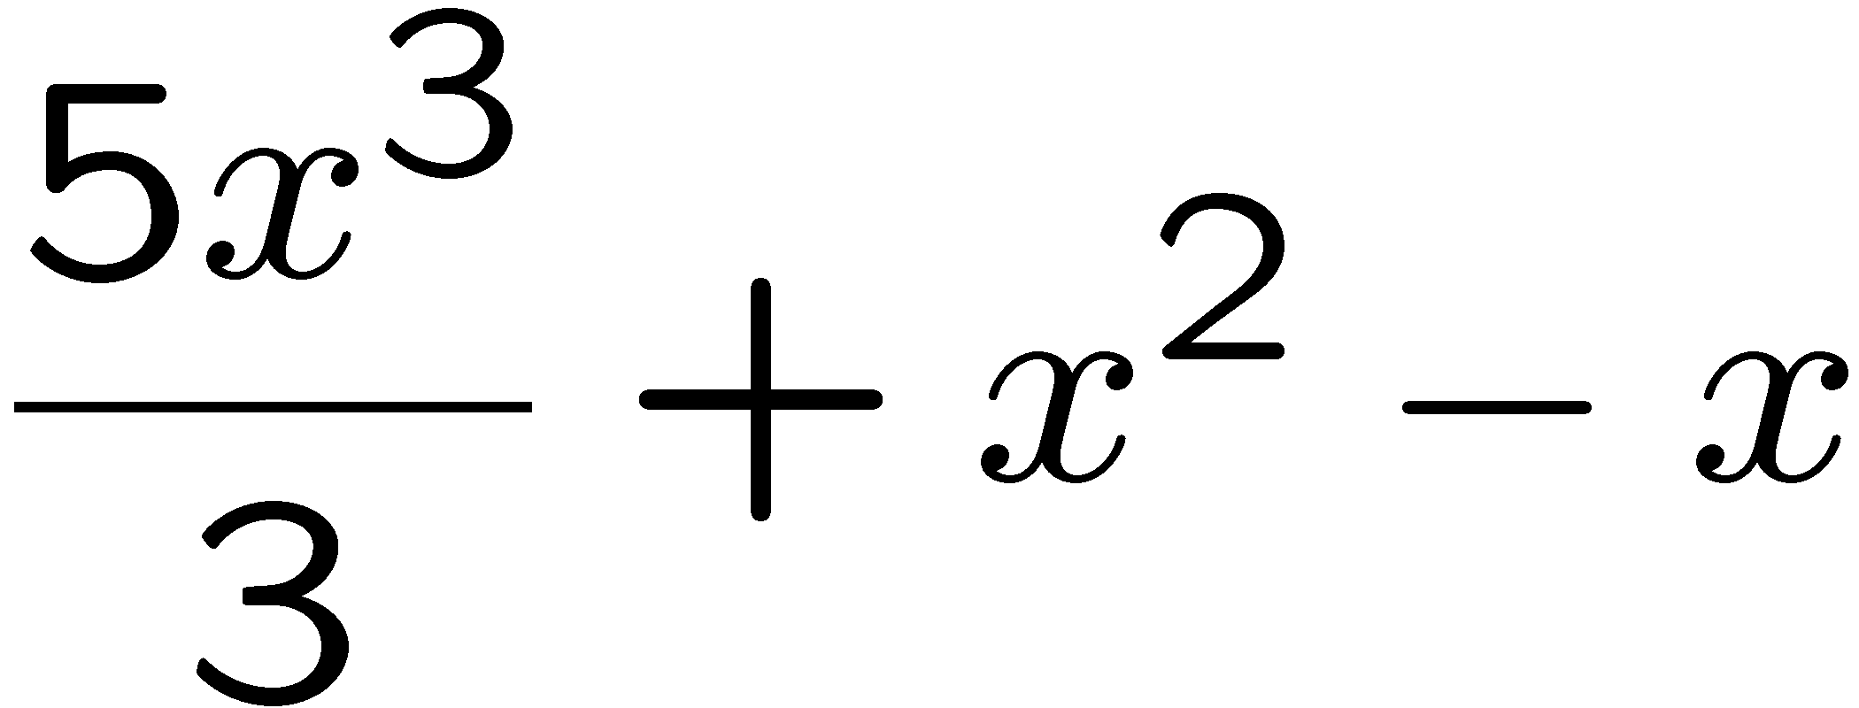
1+1=
1
2
3
4

Slide 11
1+1=
1
2
3
4

Slide 12
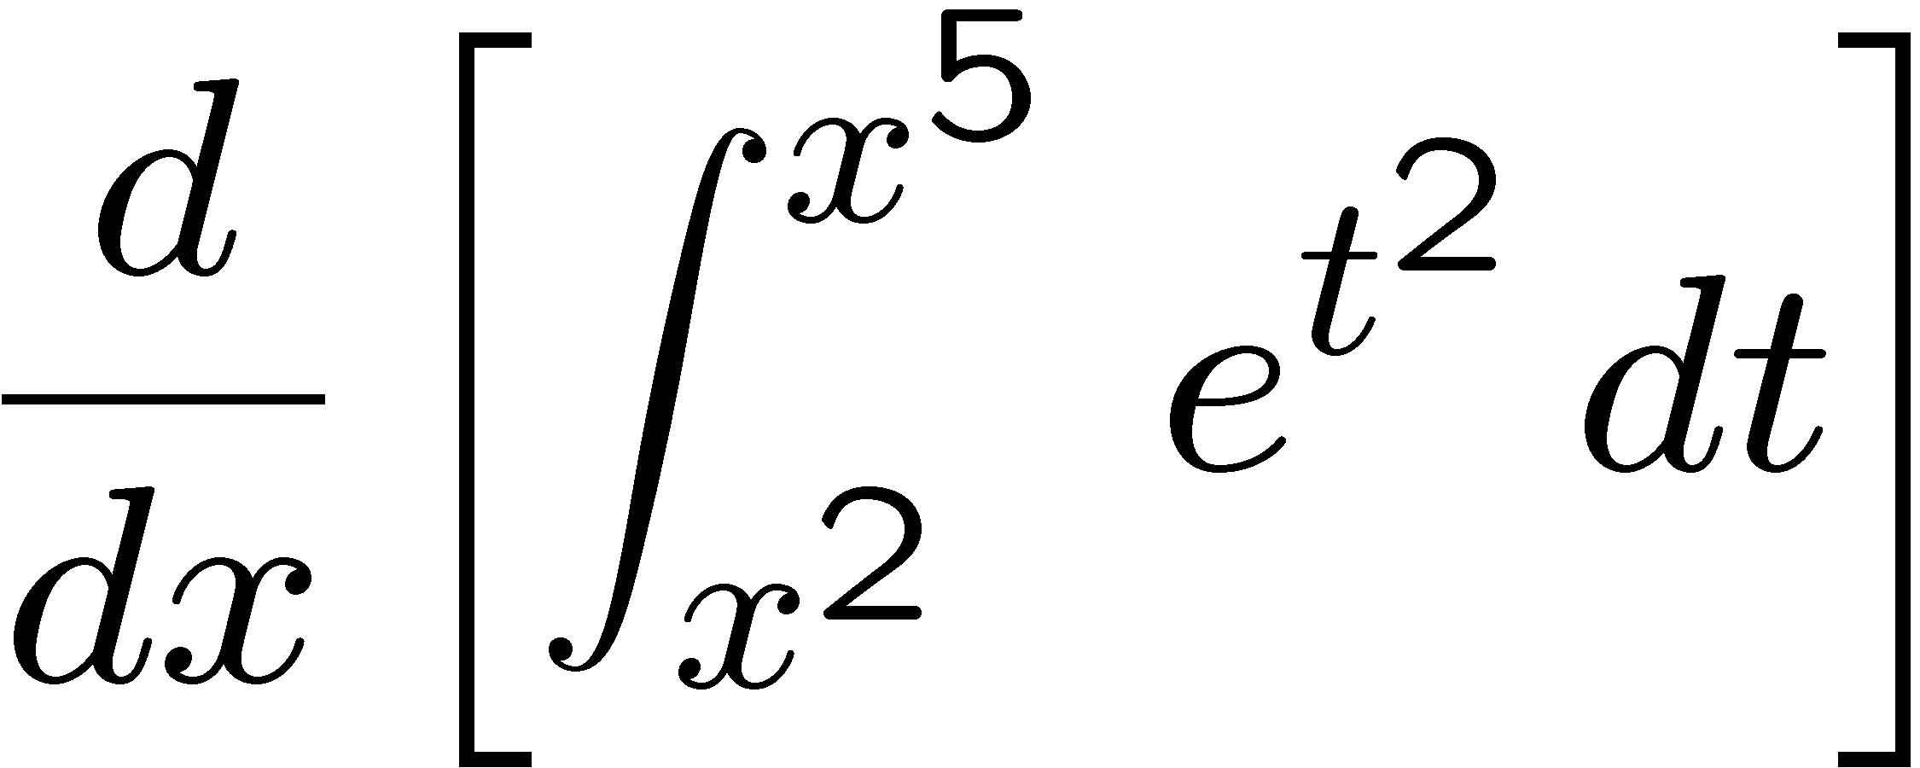
1+1=
1
2
3
4

Slide 13
1+1=
1
2
3
4

Slide 14
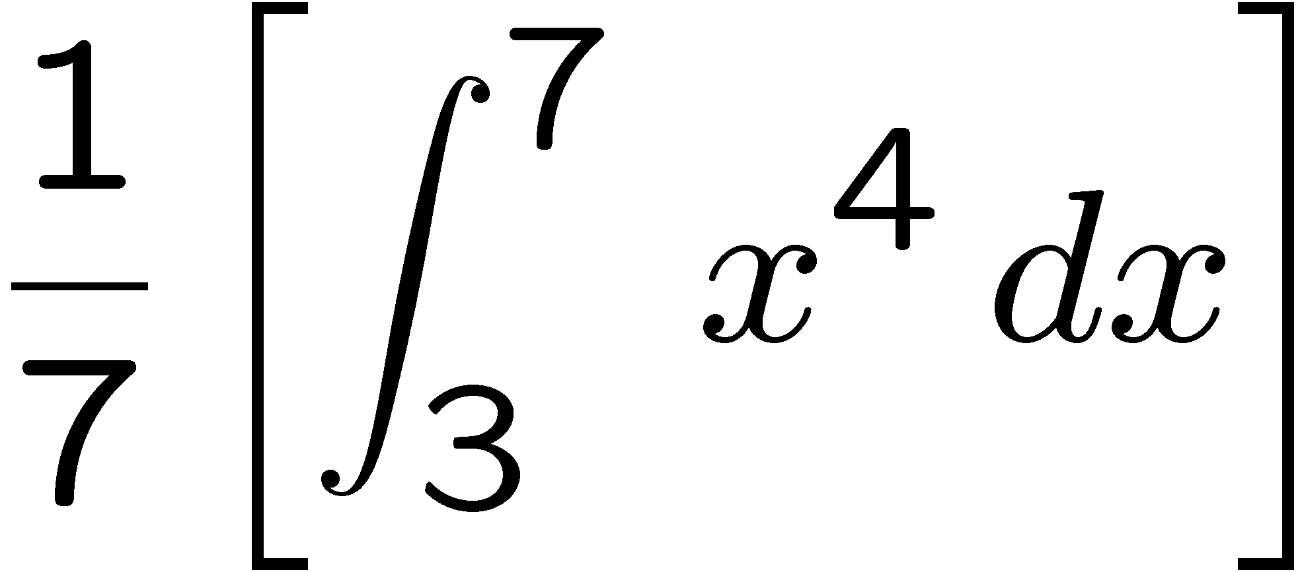
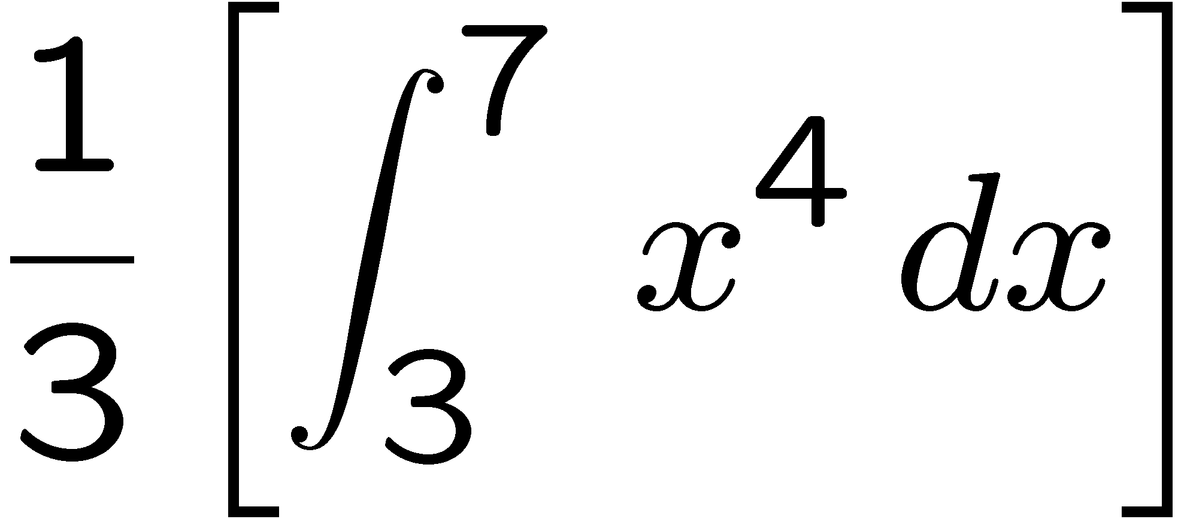
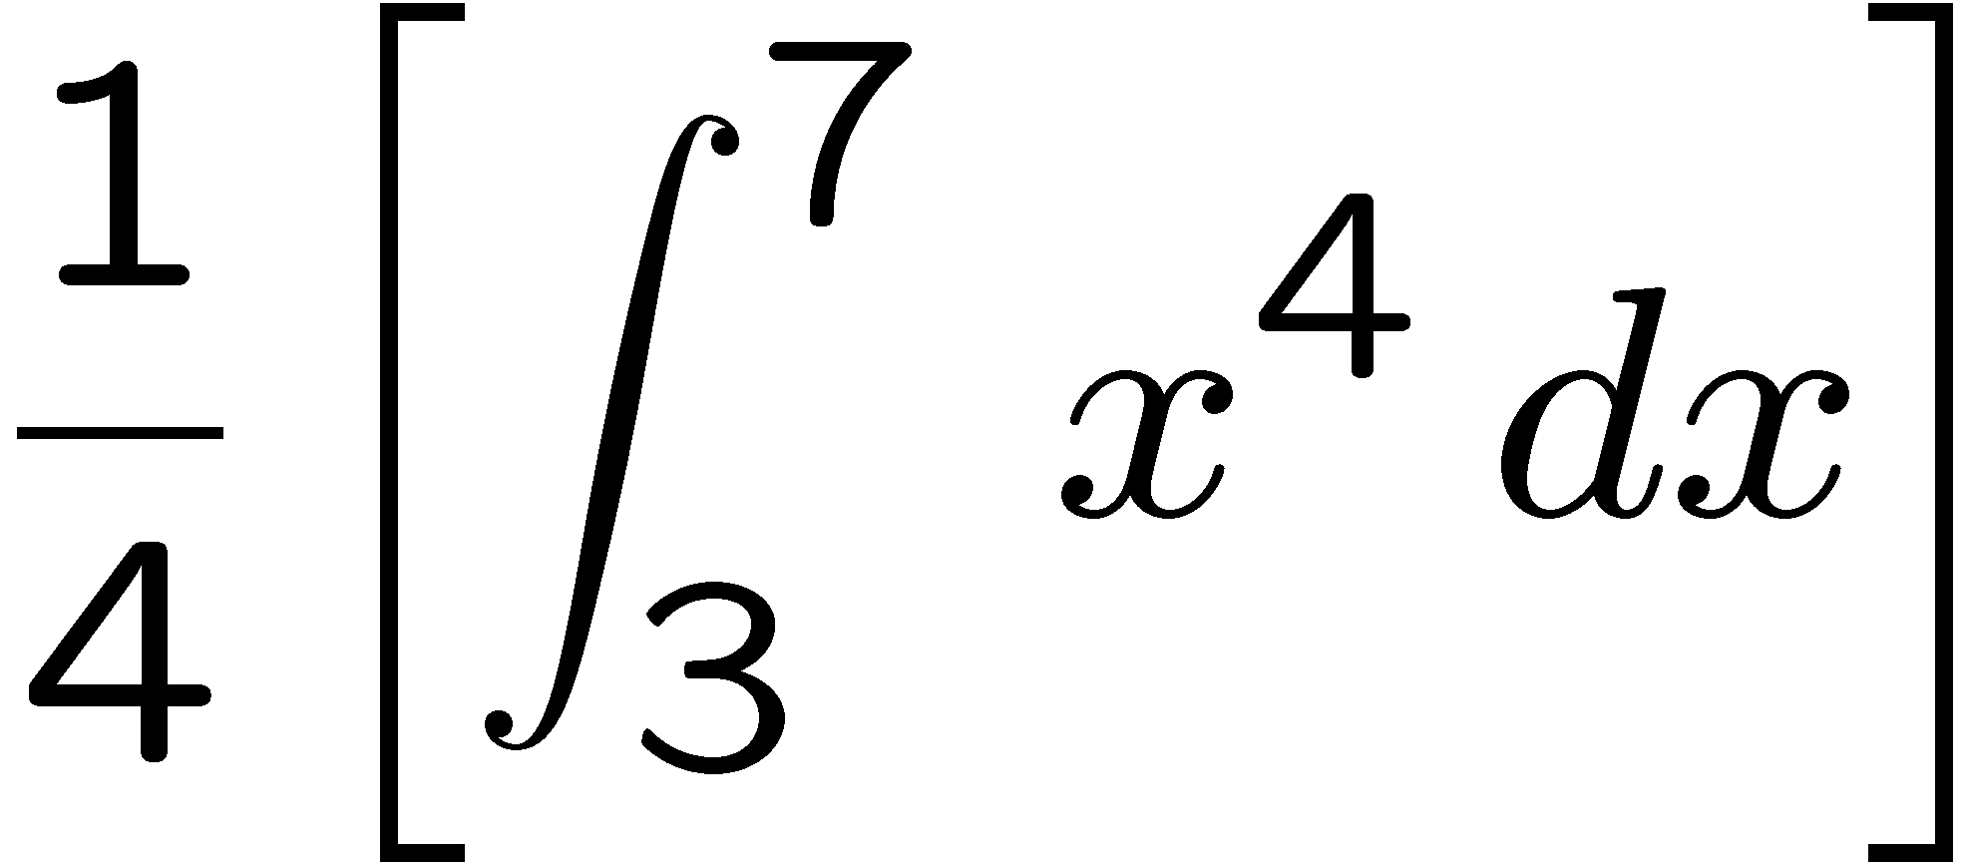
1+1=
1
2
3
4

Slide 15
1+1=
1
2
3
4

